Slide 1
COSTOS
COSTOS DE PRODUCCION: SON LOS GASTOS NECESARIOS PARA MANTENER UN PROYECTO.
COSTOS EXPLICITOS: SON AQUELLOS QUE UNO PUEDO CUANTIFICAR NO SE VEN LOS COSTOS RETORNAN DE ALGUNA FORMA SINO RETORNAN SON GASTOS.
COSTOS IMPLICITOS: CUANDO RENUNCIA A UNA ACCION ALTERNATIVA PERO NO HACE UN PAGO.
COSTOS DE OPORTUNIDAD: SON AQUELLAS SEGUNDAS ALTERNATIVAS QUE TENEMOS ANTE LA PRIMERA.
COSTOS TOTALES: SON EQUIVALENTES A LA SUMA DE LOS COSTOS VARI: ABLES TOTALES MAS COSTOS FIJOS TOTALES.
COSTOS FIJOS:SON LOS COSTOS EN QUE INCURRE LA EMPRESA , HALLA O NO HALLA PRODUCCION.
COSTOS VARIABLES: SON LOS COSTOS DE PRODUCCION QUE VARIAN AL CAMBIAR LA PRODUCCION.

Slide 2
COMPORTAMIENTO DE LOS COSTOS
CONOCER COMO SE COMPORTAN LOS COSTOS PERMITE PREDECIR LAS UTILIIDADES CUANDO EL VOLUMEN DE VENTAS Y PRODUCCION CAMBIA.
COSTOS UNITARIOS: CONSISTE EN LA COTIZACION QUE SE SUELE HACER PARA ESTABLECER EL PRECIO DE VENTA DEL ARTICULO QUE SE PRODUCE.
COSTO TOTAL UNITARIO = COSTO FIJO UNITARIO + COSTO VARIABLE UNITARIO.
COSTO MARGINAL: SE DEFINE COMO EL AUMENTO DE COSTO TOTAL NECESARIO PARA PRODUCIR UNA UNIDAD ADICIONAL DEL BIEN.

Slide 3
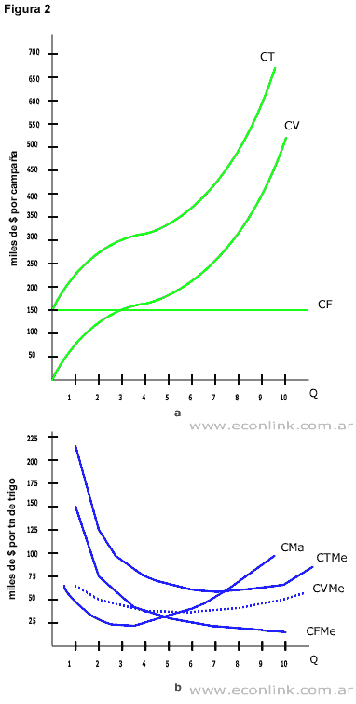
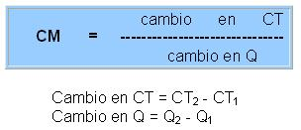
LA FORMA DE ESTA CURVA TIENE SU ORIGEN EN LA CURVA DEL PRODUCTO MARGINAL DEL TRABAJO. PARA NIVELES DE PRODUCCION REDUCIDOS EL COSTO MARGINAL DISMINUYE CUANDO SE INCREMENTA LA PRODUCCION .

Slide 4
PUNTO DE EQUILIBRIO: SIRVE PARA DETERMINAR EL VOLUMEN MINIMO DE VENTAS QUE LA EMPRESA DEBE REALIZAR, PARA NO PERDER NI GANAR. VENTAS EN PUNTO DE EQUILIBRIO= COSTOS FIJOS X 1
1 - Costos variables
Ventas
P = CTMP
x Q = CTM x Q P x Q = IT (Ingreso Total)
CTM x Q = CT (Costo Total)
INGRESO MARGINAL: EL CAMBIO EN EL INGRESO TOTAL DEBIDO AL AUMENTO DE UNA UNIDAD EN LA CANTIDAD VENDIDA.

